Slide 1
Телеграм-бот
Выполнил Ланин Сергей

Slide 2
Введение
Бот сделан для облегчения поиска информации, когда она нужна во время нахождения в мессенджере будь то нынешняя погода или фотография котика.
Конкретнее бот умеет показывать погоду, фото котика или собачки, найти 1 сайт по запросу и выдать статью в википедии

Slide 3
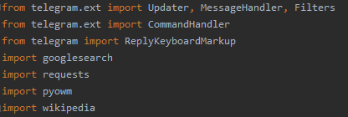
Описание
В программе использовались различные модули, а именно python-telegram-bot, googlesearch, Wikipedia, pyowm, requests.
Основная часть программы выполняется функцией main внутри класса Bot, единственного представленного класса в проекте. Также внутри класса есть другие функции

Slide 4
Список функций
find – выполняет поиск страницы по запросы.
wiki Выдает 2 предложения из википедии .
wiki_random Если не знаешь, что спросить у википедии.
check_weather Возвращает текущую погоду в городе
weather Говорит погоду в городе и совет как одеться.
dog Случайная картинка собачки.
cat Случайная картинка котика.
start, help Отвечают на команды /start и /help соответственно

Slide 5
Заключение
Бот поможет сохранить вам чуточку времени и поможет ленивым людям, которые не хотят сворачивать мессенджер
В дальнейшем можно реализовать больше возможностей для поиска, например поиск картинки. Также, перенести бота на другой сервер в связи с блокировкой телеграма.

